Slide 1
機器學習與實作 乒乓球
指導教授：陳朝烈 教授
組員： F110112116 黃柏瑞
F110112127 李勗禾
F110112128 施冠宇
F110112133 詹元勳

Slide 2
目錄
情境
功能需求
分析
架構
設計
API

Slide 3
情境
1.要能分析對方的動作 輸入輸出有效明確
預測
2.戰略
攻
評估對手板子在相對時間內到不了的位置
例如球在我方到達對面的時間內，對方板子能夠移動到的位置
誘導對方板子到達角落，完成下次進攻的準備
3.當對方擊球時，透過球速度跟位置去計算，使球拍先行移動至 左右邊界反彈的掉落點，可能會遇到問題：
球速過快導致球有穿透現象

Slide 4
功能需求
球盡量不漏接
當對方球打擊過來時，預測球的落點接球
打到左右最角落為優先、提高對面漏接的機率
使用scikit-learn訓練Model

Slide 5
可用參數
已知參數：球大小、球拍大小、畫面大小
輸入：球速度、球撞到邊框的座標、球拍座標
輸出：是否擊到球

Slide 6
分析(系統切割)
預測演算系統
球路計算機
預測球的移動路徑(在球已經離開板子後到對方板子間的路徑)
繪製球的移動路徑與標記碰撞點
樣本可視化
即時訓練系統
線上訓練的AI

Slide 7
Feature Definition
PingPong方格大小
為800*600的大小
Ball
球速預設為10，預設移動角度設為1，可以上下左右移動
1P Player(左)
<0,0>,<1,0>,…,<800,0>，只能往上或往下
2P Player(右)
<0,600>,<1,600>,…,<800,600> ，只能往上或往下

Slide 8
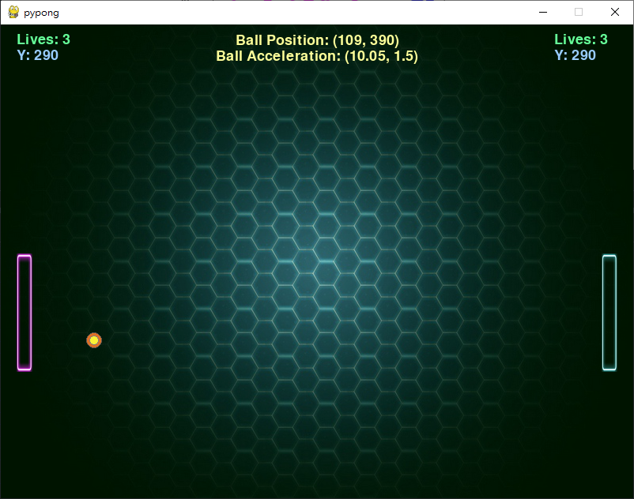
1P Player
2P Player
600
800

Slide 9
分析(Training Sample Collection)
rapid (快速),Large amount (大量),effective (有效)
ex:
更改遊戲參數
1.把板子的大小拉到最大，收集球的路線的資料
2.直接更改球的速度來快速收集資料
3.給予亂數資料

Slide 10
Break Down
game
computer_Sklearn
collision
Def:Train_1P(self)
Def:Train_2P(self):
Def:__init__(self)
Def:move(self, paddle, ball)
Def:__init__(self)
Def:acc_factor(paddle, ball)

Slide 11
架構
step8
step1
球從整個畫面的中心往2P的方向發球,並且取得往右的向量
2P碰撞檢測
step3
從球中心到板子中心Y座標相減,如果為正,球則往上,否則為下
step2
接到
沒接到,2P生命-1
step4
沒接到,1P生命-1
1P碰撞檢測
球如果撞到上下邊界則X座標乘上(-1),否則繼續往P1方向跑
step5
從球中心到板子中心Y座標相減,如果為正,球則往上,否則為下
step7
球如果撞到上下邊界則X座標乘上(-1),否則繼續往P1方向跑
接到
step6

Slide 12
設計
Sklearn之Logistic或者LinearSVC訓練Model
取得球和板子的中心Y座標
當板子座標小於球座標則傳1,否則傳回0
1
往上
往下
0
進入程式

Slide 13
computer_sklearn.py
Class:Computer
Def:__init__(self)
Def:move(self, paddle, ball)
Def:_visualize_data_relationship(self,x)
API:model.fit(X, Y)
Input:X:2D_numpy array:, Y:1D_numpy array
Output: model
Parameter:
Method:根據給定的訓練數據擬合模型。
API:model.predict
Input:paddle_center:int,ball_center:int
Output:0(int) or 1(int)
Parameter:
Method:根據預測的資料來進行移動分別為0向上,1向下
API:pandas.DataFrame
Input:data:2D_array, columns:2D_array
Output:form
Parameter:
Method:根據DataFrame來設計可視化圖

Slide 14
game.py
Def:Train_1P(self)
Def:Train_2P(self)
API:random.randint(a=0,len(paddle1computer.data))
Input:paddle1computer.data:1D_array
Output:0~data的長度
Parameter: a=0
Method:從實際結果得到的資料分類成Train和Test,並把資料傳給1P
API:random.randint(a=0,len(paddle2computer.data))
Input:paddle2computer.data:1D_array
Output:0~data的長度
Parameter: a=0
Method:從實際結果得到的資料分類成Train和Test,並把資料傳給2P

Slide 15
collision.py
Def:acc_factor(paddle, ball)
API:random.randint(a,b)
Input:
Output: distance:constant
Parameter: a:10 ,b:100
Method:根據碰撞後得到座標來回傳亂數(a~b)/10的數值,決定球彈射的幅度

Slide 16
ball.py
Def:accelerate(self, factor):
API:np.multiply(acceleration, np.array([-1, 1]))
Input:acceleration:1D_ary
Output: new acceleration:1D_ary
Parameter:
Method:X座標碰撞至上下邊界則需要乘上(-1)

Slide 17
paddle.py
Def move_up(self):
Def move_down(self):
API:max(y,a)
Input:y:int
Output: new y:int
Parameter:a=0
Methon:在y座標不超過畫面的最上方時,讓板子向上移動。
API:min(y,b)
Input:y:int,b:int
Output:new y:int
Parameter:
Method:在y座標不超過畫面的最下方時,讓板子向下移動。

Slide 18
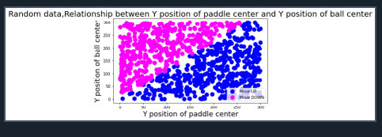
Logistic 可視化,隨機資料的結果

Slide 19
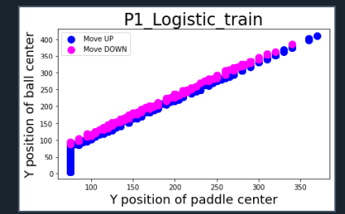
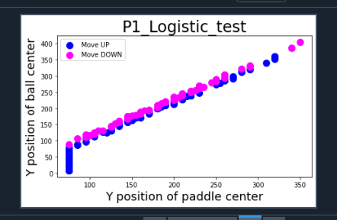
Logistic 可視化,實際資料的結果

Slide 20
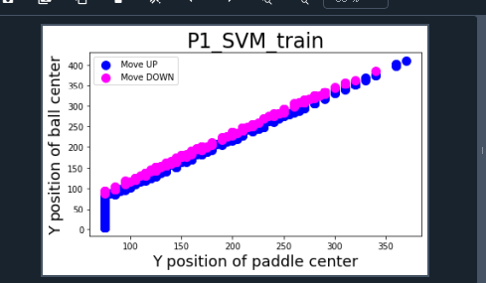
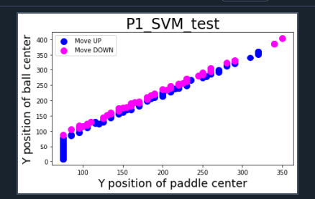
SVM 可視化,實際資料的結果

Slide 21
Github控管紀錄
控管紀錄網址

Slide 22
ML model
ML:SVM
Feature vectors definitions :板子中心的y座標,球中心的y座標

Slide 23

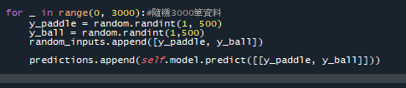
Training procedure

Slide 24
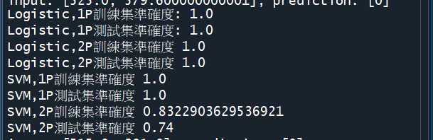
Result summary,實際準確度

Slide 25
分工
F110112128 施冠宇:撰寫code,以及檢查最後報告的完整性
F110112116 黃柏瑞:查詢資料
F110112127 李勗禾:查詢資料
F110112133 詹元勳:報告初稿,以及補上每次上課報告完後的結論

